Slide 1


Développement d'une application web pour la gestion des concours mutation et intégration dans l’université de Tunis el Manar
Réalisé par Mme Mouna Klaii

Slide 2

Objectif de Mutation, intégration Universitaire
Mutation Universitaire, d’une école à une autre pour des raisons médicales (problèmes de santé) ou sociales ou mutations pour d’autres raisons.
concevoir et implémenter un nouveau service en ligne au sein du site web de l’université de Tunis el Manar, il s’agit d’une application web de gestion des concours sur dossier pour la mutation, l’intégration au profit des étudiants désirant étudier ou s’intégrer dans l’une des établissements relevant de l’université de Tunis el Manar, Cette application devra être en mesure de résoudre les problèmes liés à la lenteur et à l’ambigüité de traitement de tels tâches, redondantes pour chaque saison de l’année, au niveau de ses services administratifs de l’université. En effet, le service des affaires estudiantines de l’université de Tunis el Manar gère chaque été de l’année un très grand nombre de candidatures pour la réorientation, la mutation et l’intégration…ect et l’absence d’un mécanisme de gestion informatique de ce dossier rend la tâche de traitement très difficile et ennuyeuse.

Slide 3
Présentation des diagrammes
le diapositive suivant constitue l’ensemble des fonctionnalités offertes par notre application et permet d’exprimer les différentes possibilités d’interaction entre les acteurs et le système.
Dans ce qui suit notre storyboard et notre maquette .
Enfin on trouve le diagramme de classe pour l’application qui définit le « schema » de chaque acteurs.

Slide 4
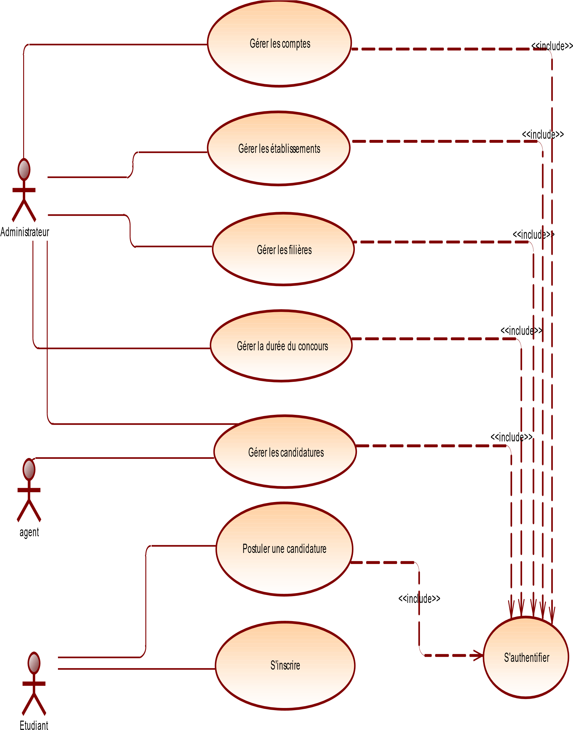

Slide 5
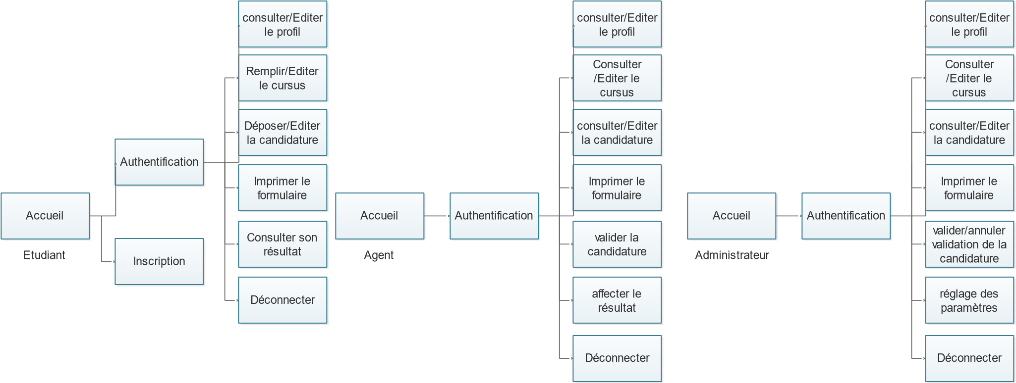

Slide 6
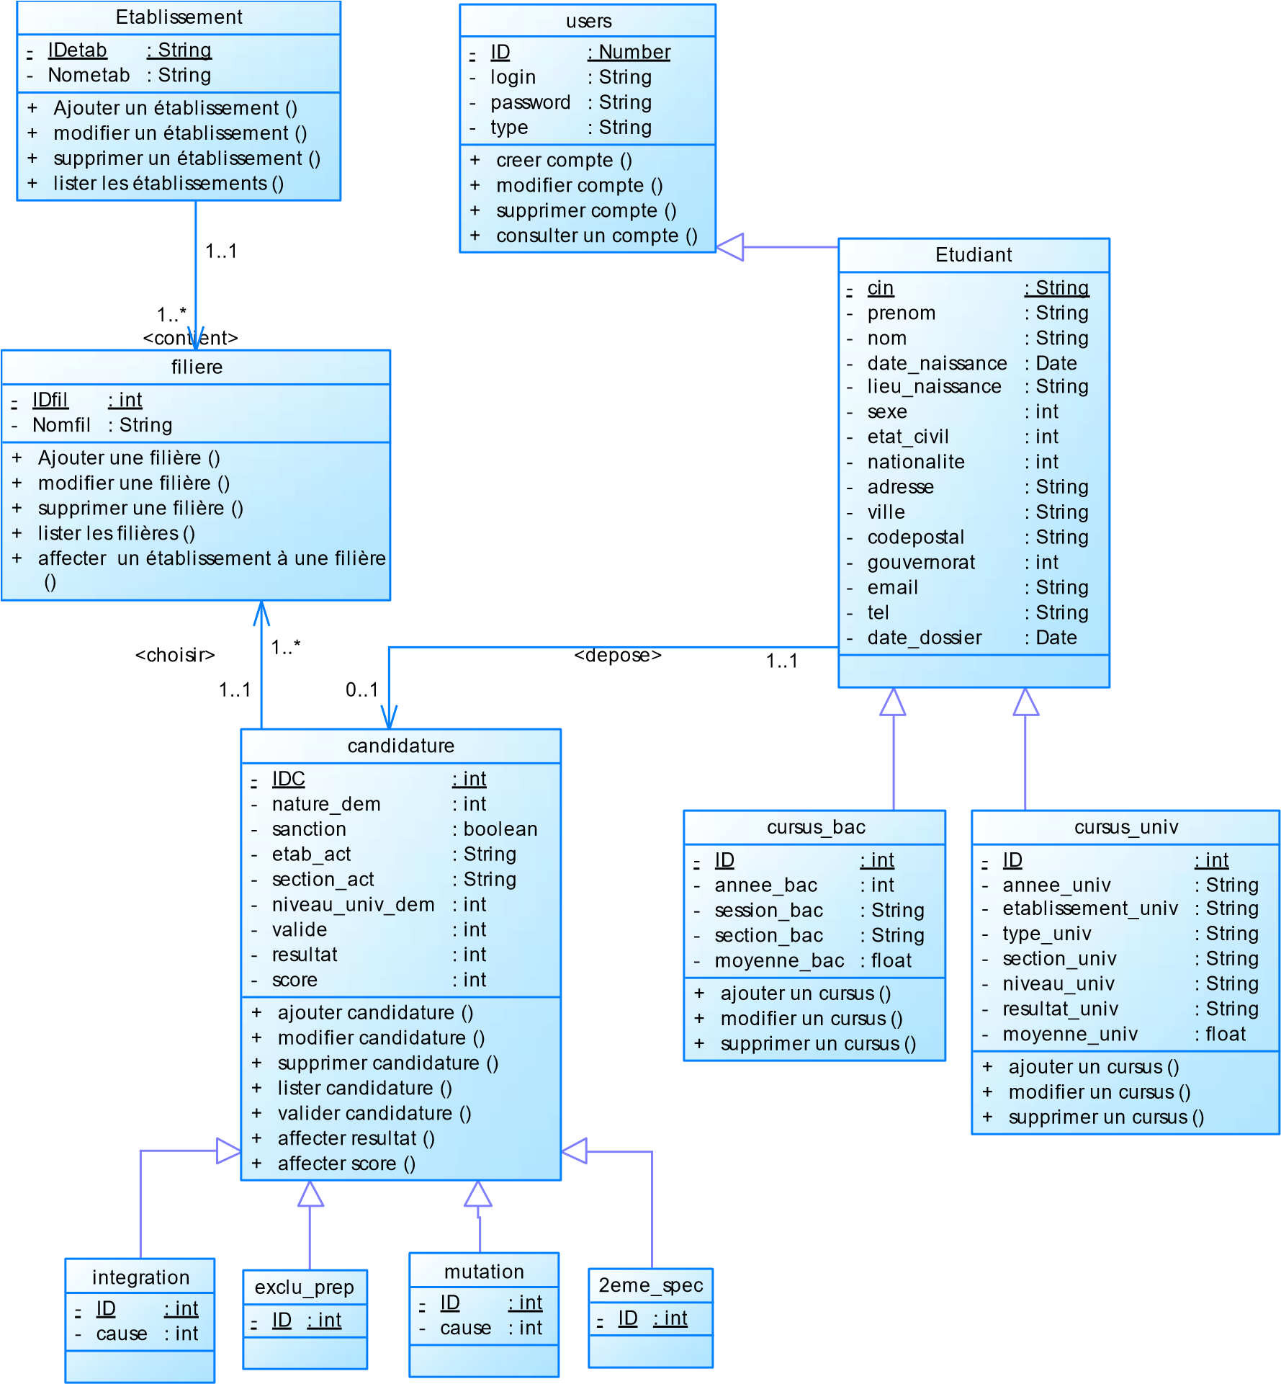

Slide 7


Merci
Klaii Mouna
Mouna.klaii@utm.tn

